Slide 1
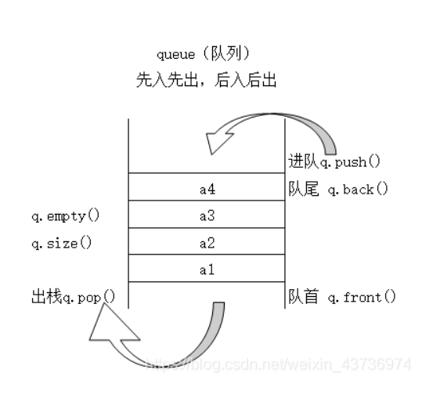

Slide 2
头文件：#include<queue>
声明：queue<数据类型> 队列名
例：
queue<int> q1;
queue<char> q2;
queue<node> q3; //node 为结构体名
基本操作：
先定义一个整型队列 q
queue<int> q;
q.size();//返回q里元素个数
q.empty();//查看q是否为空，空返回true，否则返回false
q.push(w);//在q的队尾插入w
q.pop();//删掉q的第一个元素
q.front();//返回q的第一个元素
q.back();//返回q的末尾元素

Slide 3
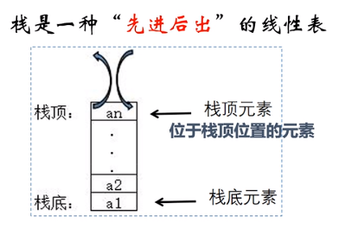
栈也是一种操作（或者说运算）受到限制的特殊线性表。
其插入和删除操作都限制在表的一端进行，这一端被称为“栈顶（top）”，相对的另一端称为“栈底（bottom）”。

Slide 4
头文件：#include<stack>
声明：stack<数据类型> 栈名
stack<int> s1;
基本操作：
s.push(x); 入栈, 将x 接到栈s的顶端。
s.pop(); 出栈,弹出栈顶端s的第一个元素，注意，并不会返回被弹出元素的值。
s.top(); 访问栈顶端元素。
s.empty(); 判断栈是否为空 , 当栈空时，返回true。
s.size(); 访问栈中的元素个数。

Slide 5
#include <iostream>
#include <stack>
using namespace std;
int main(){
stack<int> s;
for(int i=1;i<=5;i++)
s.push(i);
while(!s.empty()){ cout<<s.top()<<' ';
s.pop(); }
cout<<endl;
return 0;
}

Slide 6
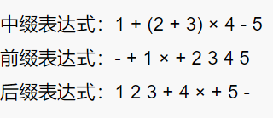
后缀表达式：所有的运算符号都要在数字后面出现
先从左到右依次入栈
当是数字的时候直接入栈
当是运算符号的时候
就将栈的最上面两个数拿出进行运算 后 再将结果进栈 记住（栈顶元素永远在运算符号的右边）

Slide 7
编程求一个后缀表达式的值（P1449）
题目描述
所谓后缀表达式是指这样的一个表达式：式中不再引用括号，运算符号放在两个运算对象之后，所有计算按运算符号出现的顺序，严格地由左而右新进行（不用考虑运算符的优先级）。
如：3*(5–2)+7对应的后缀表达式为：3．5．2．-*7．+@。’@’为表达式的结束符号。‘.’为操作数的结束符号。
输入输出样例
输入样例：3.5.2.-*7.+@
输出样例： 16

Slide 8
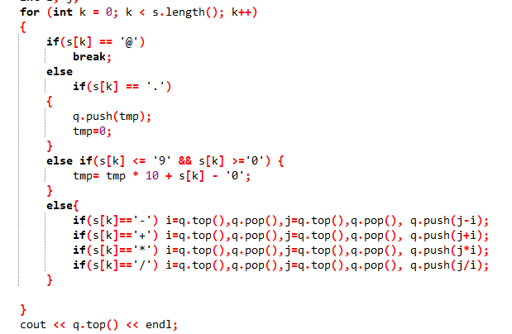

Slide 9
树和二叉树

Slide 10
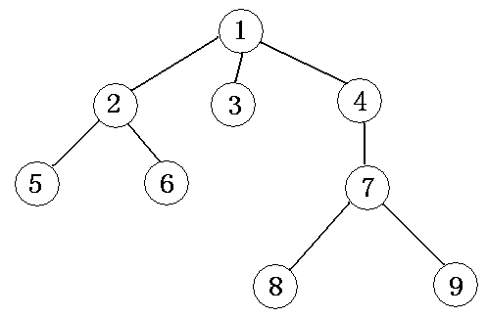
第一节 树的概念----树的定义
一棵树是由n（n>0）个元素组成的有限集合，其中：
（1）每个元素称为结点(node)；
（2）有一个特定的结点，称为根结点或树根（root）；
（3）除根结点外，其余结点能分成m（m>=0）个互不相交的有限集合T₀,T₁,T₂,……T_{m-1}。其中的每个子集又都是一棵树，这些集合称为这棵树的子树。
如下图是一棵典型的树：

Slide 11
1、结点的度
2、树的度
3、路径长度
4、树的深度
5、父节点、子节点、兄弟节点
6、森林

Slide 12
树的遍历
A、先序（根）遍历：先访问根结点，再从左到右按照先序思想遍历各棵子树。如上图先序遍历的结果为：125634789；
B、后序（根）遍历：先从左到右遍历各棵子树，再访问根结点。如上图后序遍历的结果为：562389741；
C、层次遍历：按层次从小到大逐个访问，同一层次按照从左到右的次序。如上图层次遍历的结果为：123456789；
D、叶结点遍历：有时把所有的数据信息都存放在叶结点中，而其余结点都是用来表示数据之间的某种分支或层次关系，这种情况就用这种方法。如上图按照这个思想访问的结果为：56389；

Slide 13
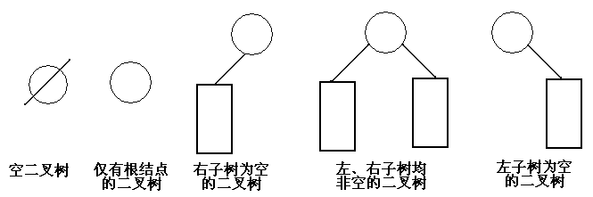
二叉树----二叉树基本概念
二叉树（binary tree,简写成BT）是一种特殊的树型结构，它的度数为2的树。即二叉树的每个结点最多有两个子结点。每个结点的子结点分别称为左孩子、右孩子，它的两棵子树分别称为左子树、右子树。
前面引入的树的术语也基本适用于二叉树，但二叉树与树也有很多不同，
如：首先二叉树的每个结点至多只能有两个结点，二叉树可以为空，二叉树
一定是有序的，通过它的左、右子树关系体现出来。

Slide 14
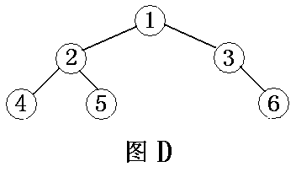
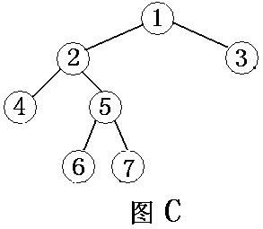
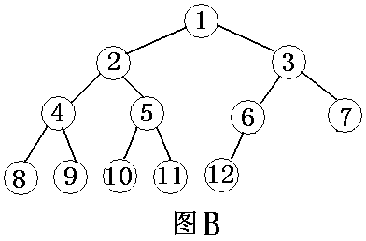
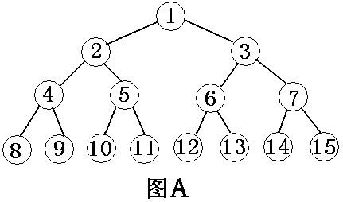
2^{i-1}
【性质1】在二叉树的第i层上最多有 个结点（i>=1）。
2^{k}-1
【性质2】深度为k的二叉树至多有 个结点（k>=1）。
一棵深度为k且有2^{k}–1个结点的二叉树称为满二叉树。
若设二叉树的深度为h，除第 h 层外，其它各层 (1～h-1) 的结点数都达到最大个数，第 h 层所有的结点都连续集中在最左边，这就是完全二叉树。

Slide 15
【性质3】对任意一棵二叉树，如果其叶结点数为n0，度为2的结点数为n2，则一定满足：n0=n2+1。
【性质4】具有n个结点的完全二叉树的深度为floor(log2^{n})+1

Slide 16
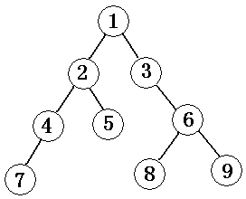
遍历二叉树
所谓二叉树的遍历是指按一定的规律和次序访问树中的各个结点，而且每个结点仅被访问一次。遍历一般按照从左到右的顺序，共有3种遍历方法，先（根）序遍历，中（根）序遍历，后（根）序遍历。
先序遍历此图结果为：124753689
㈠先序遍历的操作定义如下：
若二叉树为空，则空操作，否则
①访问根结点
②先序遍历左子树
③先序遍历右子树

Slide 17
中序遍历此图结果为：742513869
㈡中序遍历的操作定义如下：
若二叉树为空，则空操作，否则
①中序遍历左子树
②访问根结点
③中序遍历右子树

Slide 18
后序遍历此图结果为：745289631
㈢后序遍历的操作定义如下：
若二叉树为空，则空操作，否则
①后序遍历左子树
②后序遍历右子树
③访问根结点

Slide 19
1、一棵完全二叉树的结点总数为18，其叶结点数为 。
A.7个 B.8个 C.9个 D.10个
2、 二叉树第10层的结点数的最大数目为 。
A.10 B.100 C.512 D.1024
3、一棵深度为K的满二叉树有（ ）个结点。
A.2^{K}-1 B.2^{K} C.2*K D.2*K-1
4、对任何一棵二叉树T，设n0、n1、n2分别是度数为0、1、2的顶点数，
则下列判断中正确的是 。
A.n0=n2+1 B.n1=n0+1 C. n2=n0+1 D.n2=n1+1

Slide 20
6、一颗二叉树的中序遍历序列为DGBAECHF，后序遍历序列为GDBEHFCA，则前序遍历序列是 。
A. ABCDFGHE B. ABDGCEFH C. ACBGDHEF D. ACEFHBGD
7、已知一棵二叉树的前序序列为ABDEGCFH，中序序列为DBGEACHF，则该二叉树的层次序列为 。
A.GEDHFBCA B.DGEBHFCA C.ABCDEFGH D.ACBFEDHG
8、已知一棵二叉树的前序遍历结果为ABDECFHJIG，中序遍历的结果为DBEAJHFICG，则这棵二叉树的深度为 。
A.3 B.4 C.5 D.6

Slide 21
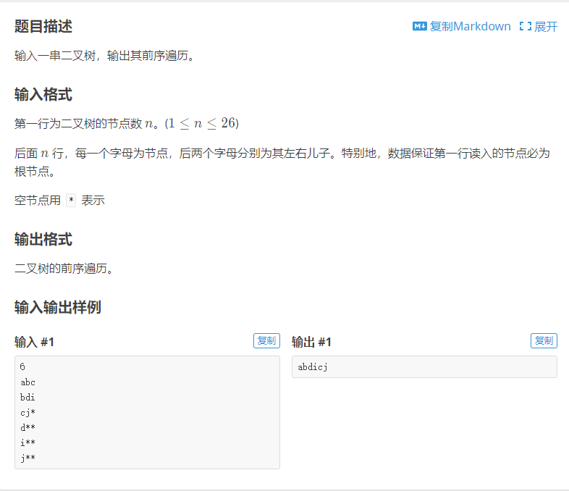
P1305

Slide 22

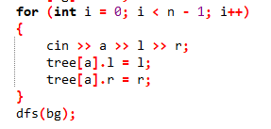
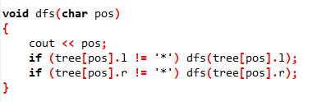

Slide 23
P1449
P1305 1827
P1364 4913

Slide 24
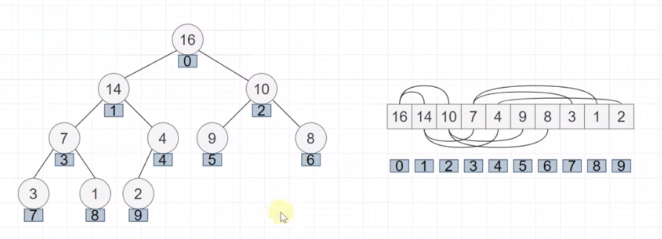
堆的定义
堆结构是一种数组对象，它可以被视为一棵完全二叉树。树中每个结点与数组中存放该结点中值的那个元素相对应，如下图：
第i个结点的父结点：（i-1)/2
左孩子结点：2*i+1
右孩子结点：2*i+2

Slide 25
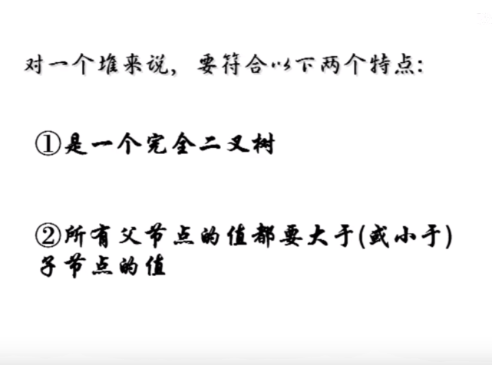

Slide 26
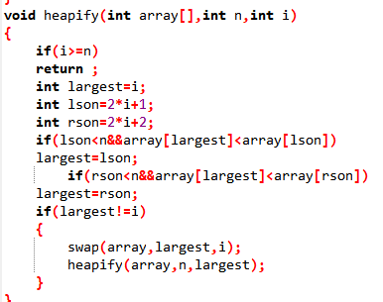
维护堆的性质：

Slide 27
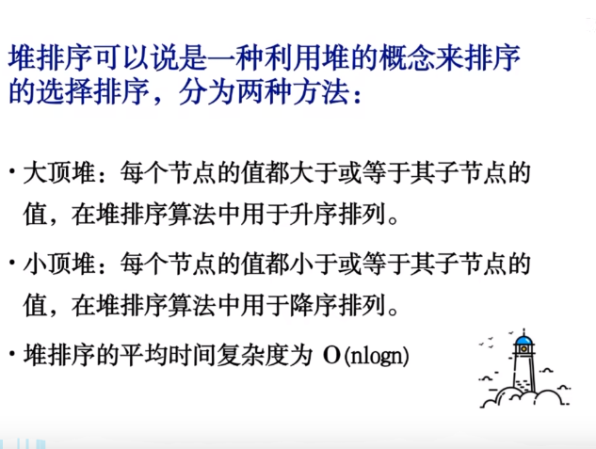

Slide 28

建堆

Slide 29
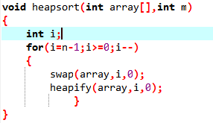
堆排序

Slide 30
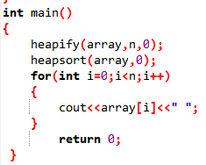

Slide 31
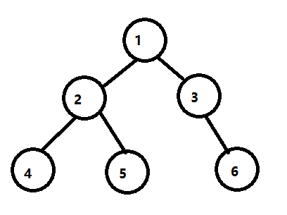
树上最近公共祖先（LCA）之倍增优化
一、定义
LCA（least common ancestors）最近指的是最近公共祖先。
举个例子：LCA(4,5)=2,LCA(5,6)=1,LCA(2,3)=1：

Slide 32
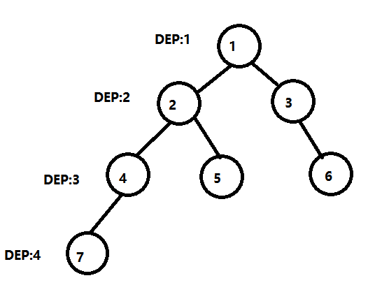
二、如何求LCA？
我们考虑暴力要怎么实现找两点的LCA。
举个例子：如下图，7、5的LCA是2。

Slide 33
三、如何优化这个方法？
我们考虑一下这个方法慢在哪里？当然是对于每个点，一次往上跳一步，导致了效率慢。那么如何优化呢？只要一次向上跳多步，效率自然就高了，我们引入了倍增。

Slide 34
树上倍增法
设f[x,k]表示x的2^k辈祖先,即从x向根节点走2^k步到达的节点。特别地,若该节点不存在,则令f[x,k]=0。f[x,0]就是x的父节点。可以得出f[x][k]=f[f[x][k-1]][k-1]。
我们可以对树进行遍历,由此得到f[x,0]，再计算f数组所有值。
以上部分是预处理,时间复杂度为O(nlogn)。之后可以多次对不同的x,y计算LCA,每次询问的时间复杂度为O(logn)。

Slide 35
基于f数组计算LCA(x,y)分为以下几步:
1.设dep[x]表示x的深度。不妨设dep[x]≥dep[y](否则可交换x,y)。
2.用二进制拆分思想,把x向上调整到与y同一深度。具体来说,就是依次尝试从x向上走k= 2^{logn},…,2¹,2⁰步,若到达的节点比y深,则令x=f[x,k]。
3.若此时x=y,说明已经找到了LCA,LCA就等于y。
4.若此时x≠y，依次尝试把x,y同时向上走
k= 2^{logn},…,2¹,2⁰步,若f[x,k]≠f[y,k](即仍未相会),则令x=f[x,k],y=f[y,k]。
5.此时x,y必定只差一步就相会了,它们的父节点f[x,0]就是LCA。

Slide 36
【代码实现】 预处理
void Deal_first(int u,int father)
{
Dep[u]=Dep[father]+1;
for(int i=0;i<=19;i++)
f[u][i+1]=f[f[u][i]][i];
for(int e=first[u];e;e=next[e])
{
int v=go[e];
if(v==father) continue;
f[v][0]=u; //v向上跳2^0=1就是u
Deal_first(v,u);
}
}

Slide 37
【代码实现】 查询x,y的LCA
int LCA(int x,int y)
{
if(Dep[x]<Dep[y]) swap(x,y); //让x深度较大
//我们用暴力的思想：先将x,y跳到一个深度，然后一起往上跳
for(int i=20;i>=0;i--) //一定要倒着for
{
if(Dep[f[x][i]]>=Dep[y]) x=f[x][i]; //先跳到同一层
if(x==y) return x;
}

Slide 38
for(int i=20;i>=0;i--) //此时x,y已跳到同一层
{
if(f[x][i]!=f[y][i]) //如果f[x][i]和f[y][i]不同才跳
{
x=f[x][i];
y=f[y][i];
}
}
return f[x][0]; //x,y是深度最浅且不同的点，即lca的子结点
}

